Slide 1
Лекция 5
Электрические схемы переменного тока:
Резонансные цепи,
Характеристики резонансного контура.
Последовательный LC контур: резонанс напряжений,
Параллельный LC контур: резонанс токов.

Slide 2

LC контур
Рассмотрим схему в которой будут оба реактивных элемента и катушка индуктивности и электрический конденсатор.
Найдем комплексное сопротивление последовательно соединенных L и C, как показано на рисунке.
Такое соединение называется последовательный LC контур

Slide 3
Последовательный LC контур
Видно что:
Комплексное сопротивление чисто реактивное
Оно обращается в нуль при ω=1/LC
При частотах много выше ω=1/LC комплексное сопротивление индуктивное
При частотах много меньше ω=1/LC комлексное сопротивление емкостное

Slide 4

Параллельный LC контур
Видно что:
Комплексное сопротивление чисто реактивное
Оно обращается в бесконечность при
Комплексная проводимость обращается в нуль при той же частоте
При частотах много выше комлексное сопротивление емкостное
При частотах много выше - индуктивное

Slide 5
Резонанс в последовательном LC контуре
Рассмотрим теперь следующую схему:
Источник переменного напряжения частотой ω нагружен на последовательный LC контур. Так как мы знаем, что комплексное сопротивление на некоторой частоте обратится в нуль, то на этой частоте значение будет иметь любое последовательно включенное сопротивление, как бы мало оно ни было (это может быть сопротивление проводов, внутреннее сопротивление источника напряжения)

Slide 6

Резонанс в последовательном LC контуре
Найдем ток в контуре

Slide 7
Резонанс в последовательном LC контуре
Частота , на которой реактивная составляющая сопротивления равна нулю называется резонансной частотой

Slide 8
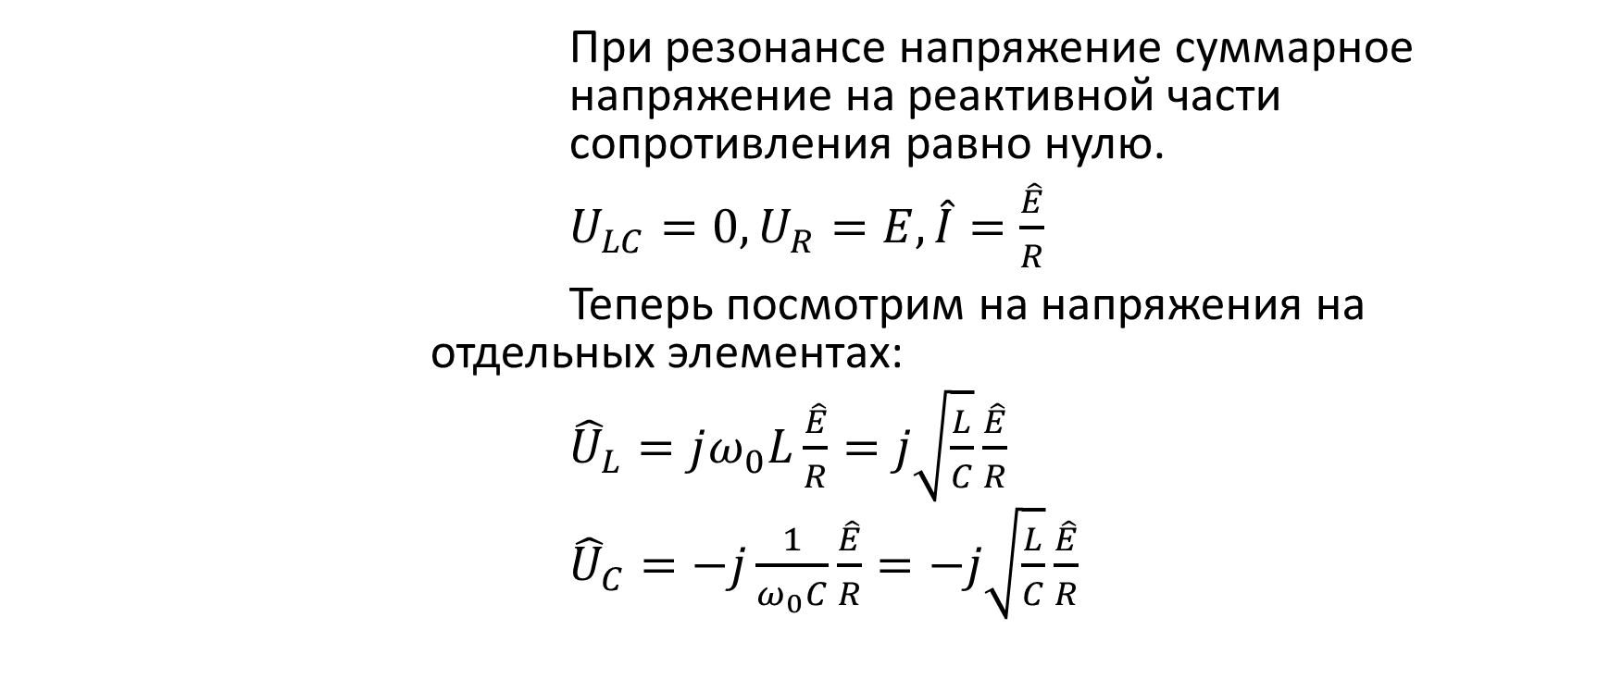
Резонанс в последовательном LC контуре
При резонансе напряжение суммарное напряжение на реактивной части сопротивления равно нулю.
$U_{LC}=0, U_{R}=E, \hat{I}=\frac{\hat{E}}{R}$
Теперь посмотрим на напряжения на отдельных элементах:
${\hat{U}}_{L}=jω_{0}L\frac{\hat{E}}{R}=j\sqrt{\frac{L}{C}}\frac{\hat{E}}{R}$
${\hat{U}}_{C}=−j\frac{1}{ω_{0}C}\frac{\hat{E}}{R}=−j\sqrt{\frac{L}{C}}\frac{\hat{E}}{R}$

Slide 9
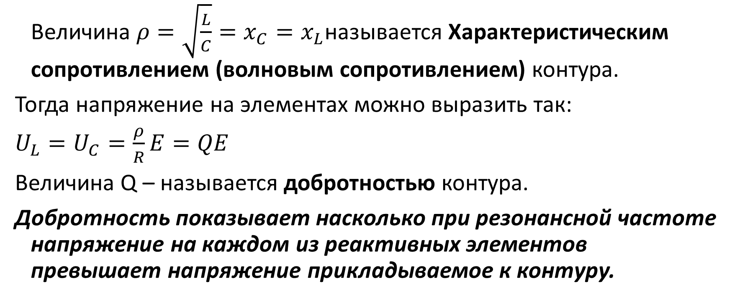
Резонанс в последовательном LC контуре
Величина $ρ=\sqrt{\frac{L}{C}}=x_{C}=x_{L}$называется Характеристическим сопротивлением (волновым сопротивлением) контура.
Тогда напряжение на элементах можно выразить так:
$U_{L}=U_{C}=\frac{ρ}{R}E=QE$
Величина Q – называется добротностью контура.
Добротность показывает насколько при резонансной частоте напряжение на каждом из реактивных элементов превышает напряжение прикладываемое к контуру.

Slide 10
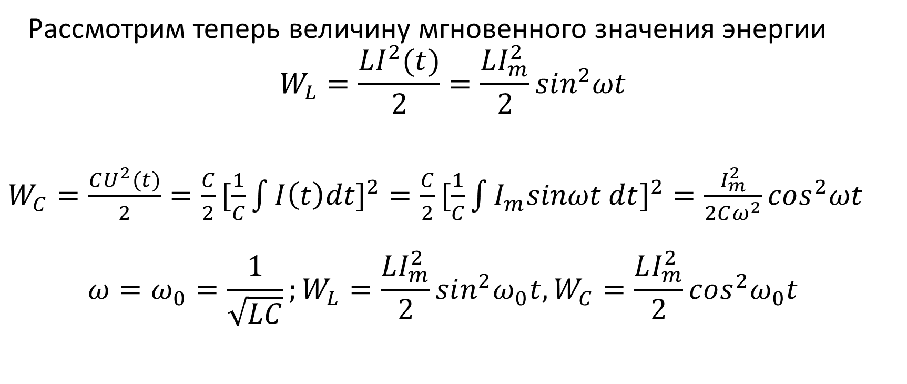
Резонанс в последовательном LC контуре
Рассмотрим теперь величину мгновенного значения энергии
$$W_{L}=\frac{LI^{2}(t)}{2}=\frac{LI_{m}^{2}}{2}sin^{2}ωt$$
$W_{C}=\frac{CU^{2}(t)}{2}=\frac{C}{2}[\frac{1}{C}\int{I\left(t\right)dt]^{2}=\frac{C}{2}[\frac{1}{C}\int{I_{m}sinωt dt]^{2}=\frac{I_{m}^{2}}{2Cω^{2}}cos^{2}ωt }}$
$$ω=ω_{0}=\frac{1}{\sqrt{LC}};W_{L}=\frac{LI_{m}^{2}}{2}sin^{2}ω_{0}t, W_{C}=\frac{LI_{m}^{2}}{2}cos^{2}ω_{0}t$$

Slide 11
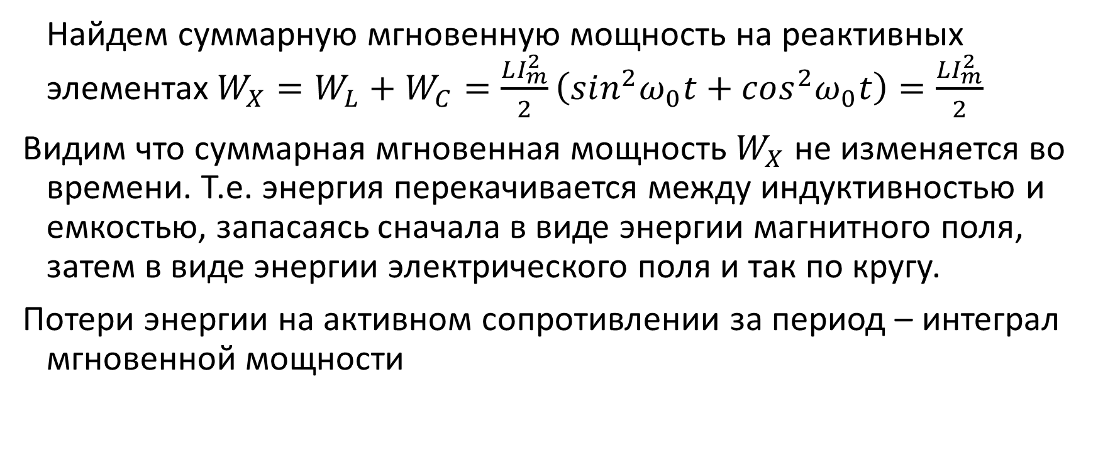
Резонанс в последовательном LC контуре
Найдем суммарную мгновенную мощность на реактивных элементах $W_{X}=W_{L}+W_{C}=\frac{LI_{m}^{2}}{2}\left(sin^{2}ω_{0}t+cos^{2}ω_{0}t\right)=\frac{LI_{m}^{2}}{2}$
Видим что суммарная мгновенная мощность $W_{X}$ не изменяется во времени. Т.е. энергия перекачивается между индуктивностью и емкостью, запасаясь сначала в виде энергии магнитного поля, затем в виде энергии электрического поля и так по кругу.
Потери энергии на активном сопротивлении за период – интеграл мгновенной мощности

Slide 12
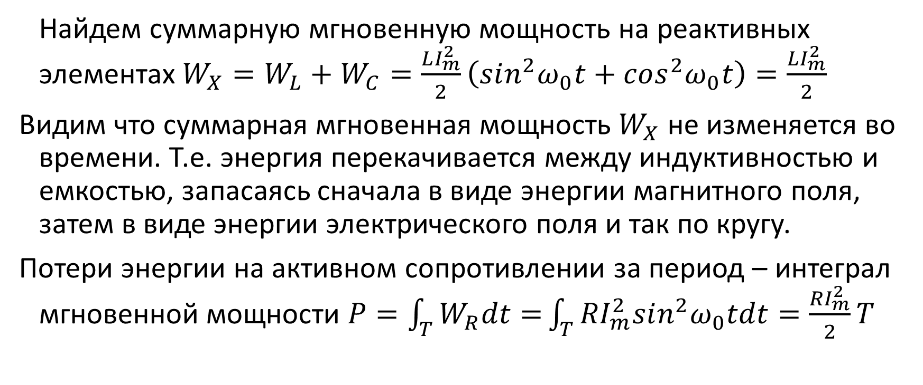
Резонанс в последовательном LC контуре
Найдем суммарную мгновенную мощность на реактивных элементах $W_{X}=W_{L}+W_{C}=\frac{LI_{m}^{2}}{2}\left(sin^{2}ω_{0}t+cos^{2}ω_{0}t\right)=\frac{LI_{m}^{2}}{2}$
Видим что суммарная мгновенная мощность $W_{X}$ не изменяется во времени. Т.е. энергия перекачивается между индуктивностью и емкостью, запасаясь сначала в виде энергии магнитного поля, затем в виде энергии электрического поля и так по кругу.
Потери энергии на активном сопротивлении за период – интеграл мгновенной мощности $P=\int_{T}^{ }{W_{R}dt=}\int_{T}^{ }{{RI}_{m}^{2}sin^{2}ω_{0}tdt=\frac{{RI}_{m}^{2}}{2}T}$

Slide 13
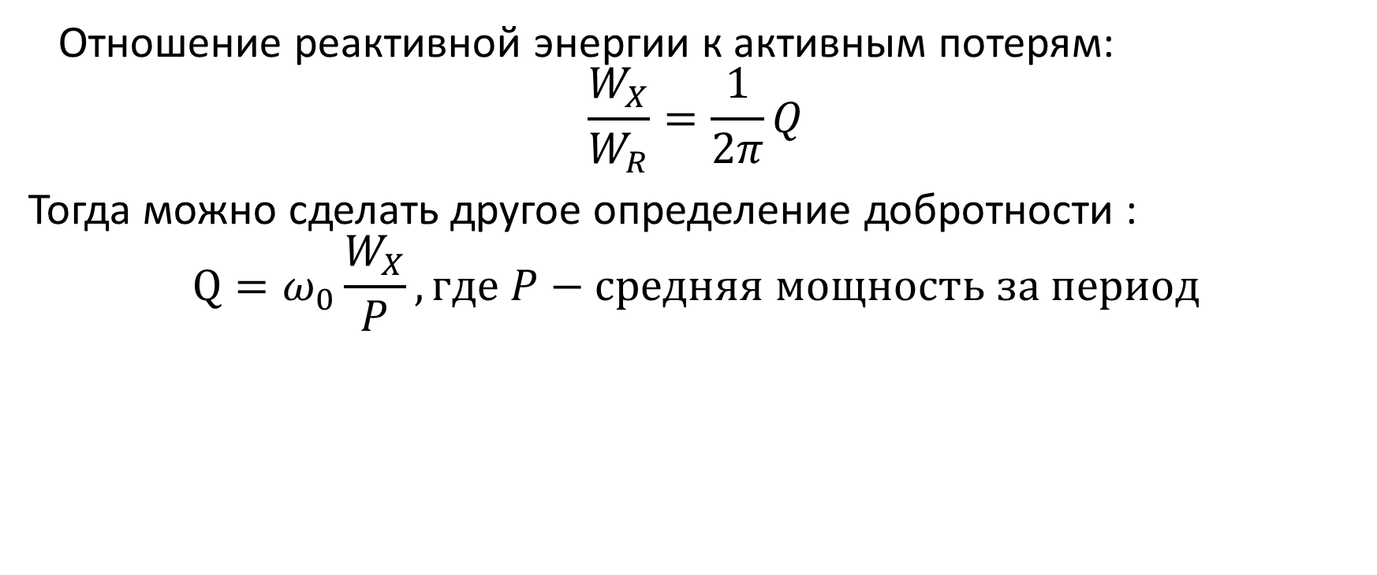
Резонанс в последовательном LC контуре
Отношение реактивной энергии к активным потерям:
$$\frac{W_{X}}{W_{R}}=\frac{1}{2π}Q$$
Тогда можно сделать другое определение добротности :
$$Q=ω_{0}\frac{W_{X}}{P}, где P−средняя мощность за период$$

Slide 14
Параллельный LC контур
Видно что:
Комплексное сопротивление чисто реактивное
Оно обращается в бесконечность при
Комплексная проводимость обращается в нуль при той же частоте
При частотах много выше комлексное сопротивление емкостное
При частотах много выше - индуктивное

Slide 15
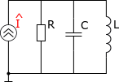
Резонанс в параллельном LC контуре
Так как комплексное сопротивление идеального параллельного LC контура стремится на резонансной частоте к бесконечности, то при рассмотрении такого контура становятся существенными любые по величине параллельно подключенные сопротивления.
Так же можно заметить, что так как
проводимость LC контура становится
чисто активной на частоте резонанса,
то решения для параллельного
контура будут аналогичны полученным для последовательного
с заменой сопротивления на
проводимость, а тока на напряжение.

Slide 16
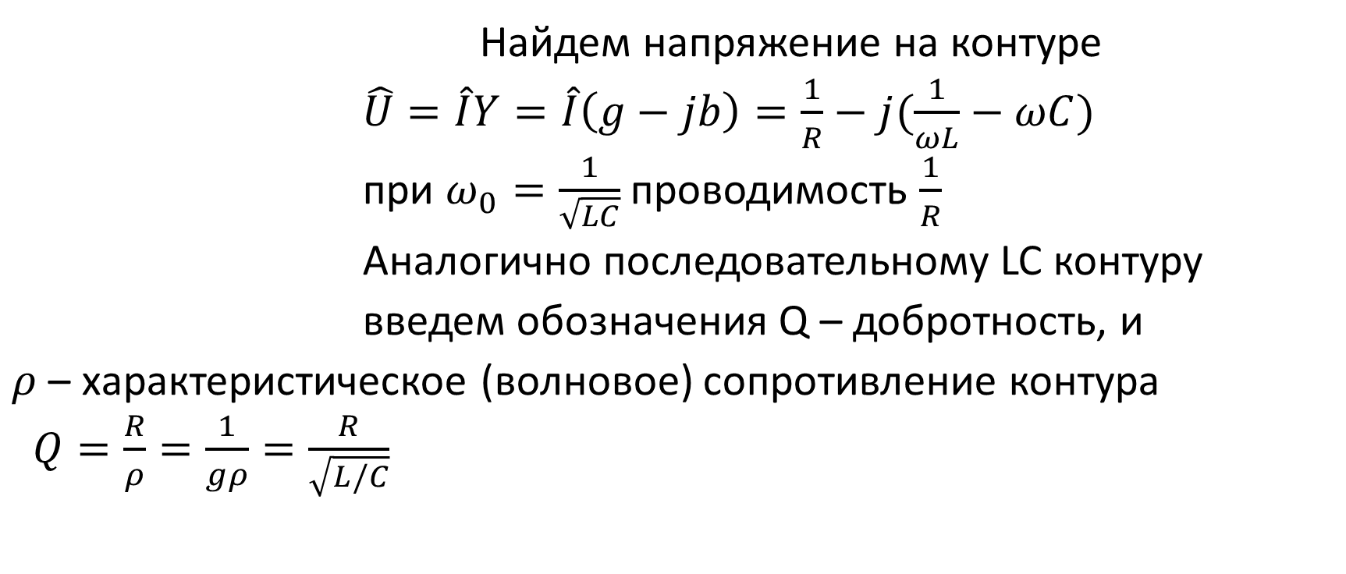
Резонанс в параллельном LC контуре
Найдем напряжение на контуре
$\hat{U}=\hat{I}Y=\hat{I}\left(g−jb\right)=\frac{1}{R}−j(\frac{1}{ωL}−ωC)$
при $ω_{0}=\frac{1}{\sqrt{LC}}$ проводимость $\frac{1}{R}$
Аналогично последовательному LC контуру
введем обозначения Q – добротность, и
$ρ$ – характеристическое (волновое) сопротивление контура
$Q=\frac{R}{ρ}=\frac{1}{gρ}=\frac{R}{\sqrt{L/C}}$

Slide 17
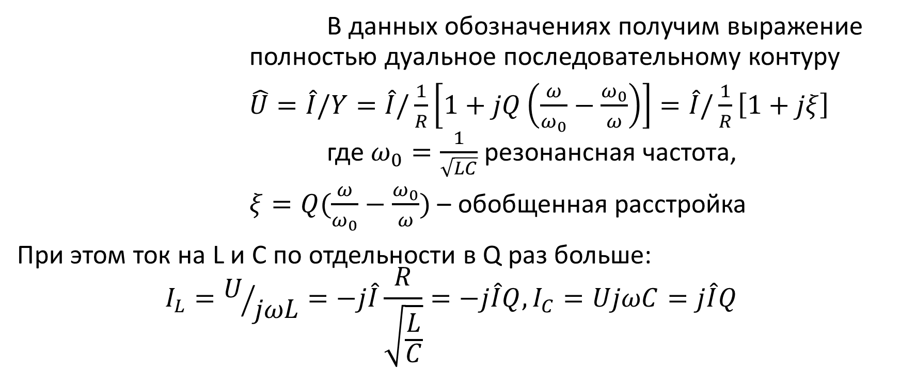
Резонанс в параллельном LC контуре
В данных обозначениях получим выражение полностью дуальное последовательному контуру
$\hat{U}=\hat{I}/Y=\hat{I}/\frac{1}{R}\left[1+jQ\left(\frac{ω}{ω_{0}}−\frac{ω_{0}}{ω}\right)\right]=\hat{I}/\frac{1}{R}\left[1+jξ\right]$ где $ω_{0}=\frac{1}{\sqrt{LC}}$ резонансная частота,
$ξ=Q(\frac{ω}{ω_{0}}−\frac{ω_{0}}{ω})$ – обобщенная расстройка
При этом ток на L и С по отдельности в Q раз больше:
$$I_{L}=U/{jωL}=−j\hat{I}\frac{R}{\sqrt{\frac{L}{C}}}=−j\hat{I}Q, I_{C}=UjωC=j\hat{I}Q$$

Slide 18
Резонанс в параллельном LC контуре
В параллельном LC контуре на резонансной частоте наблюдается резонанс токов.

Slide 19
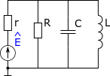
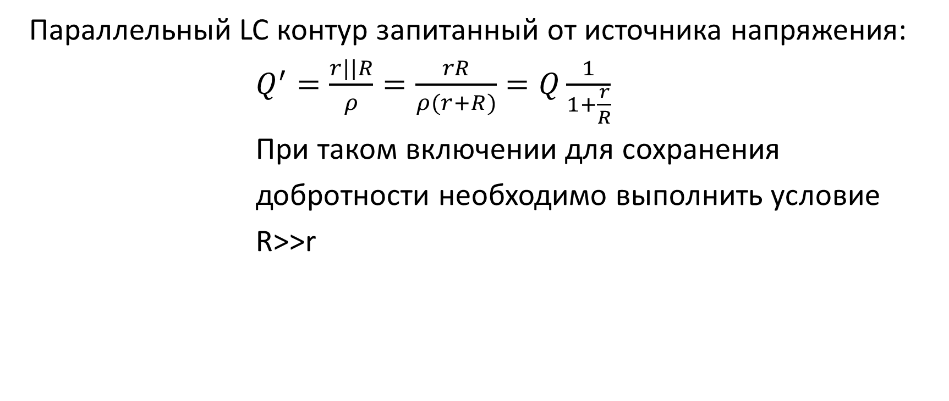
Резонанс в параллельном LC контуре
Параллельный LC контур запитанный от источника напряжения:
$Q^{′}=\frac{r||R}{ρ}=\frac{rR}{ρ(r+R)}=Q\frac{1}{1+\frac{r}{R}}$
При таком включении для сохранения
добротности необходимо выполнить условие
R>>r

Slide 20

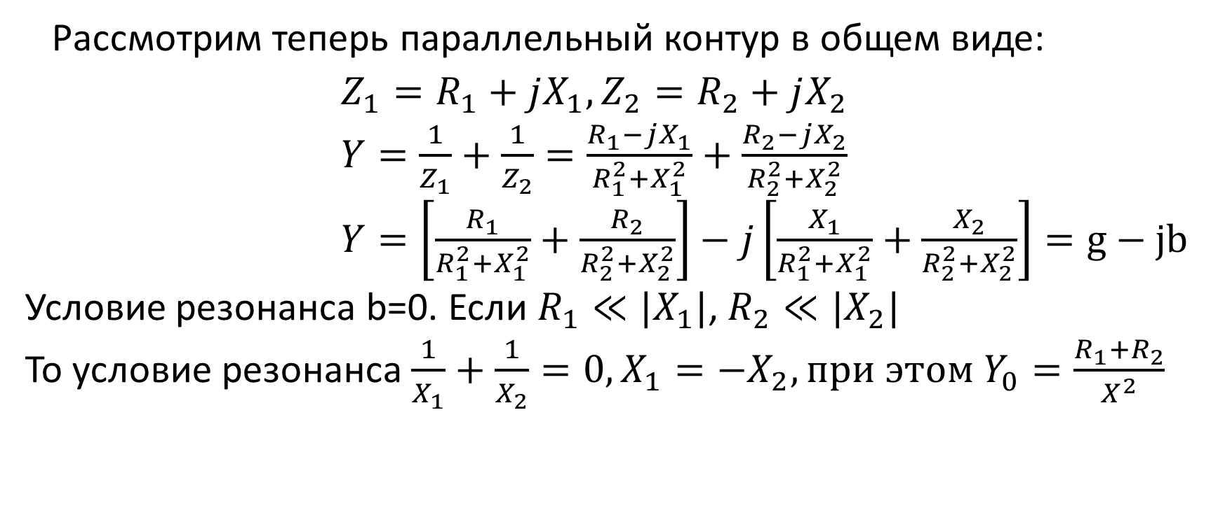
Резонанс в параллельном LC контуре
Рассмотрим теперь параллельный контур в общем виде:
$Z_{1}=R_{1}+jX_{1},Z_{2}=R_{2}+jX_{2}$
$Y=\frac{1}{Z_{1}}+\frac{1}{Z_{2}}=\frac{R_{1}−jX_{1}}{R_{1}^{2}+X_{1}^{2}}+\frac{R_{2}−jX_{2}}{R_{2}^{2}+X_{2}^{2}}$
$Y=\left[\frac{R_{1}}{R_{1}^{2}+X_{1}^{2}}+\frac{R_{2}}{R_{2}^{2}+X_{2}^{2}}\right]−j$ $\left[\frac{X_{1}}{R_{1}^{2}+X_{1}^{2}}+\frac{X_{2}}{R_{2}^{2}+X_{2}^{2}}\right]=g−jb$
Условие резонанса b=0. Если $R_{1}≪|X_{1}|$, $R_{2}≪|X_{2}|$
То условие резонанса $\frac{1}{X_{1}}+\frac{1}{X_{2}}=0,X_{1}{=−X}_{2}, при этом Y_{0}=\frac{R_{1}+R_{2}}{X^{2}}$

Slide 21

Резонанс в параллельном LC контуре
Частный случай, контур с потерями в L и С:
$\frac{ω_{0}L}{R_{1}^{2}+ω_{0}^{2}L^{2}}−\frac{\frac{1}{ω_{0}C}}{R_{2}^{2}+{1/(ω}_{0}^{2}C^{2})}=0;$
$$ω_{0}^{2}LC\left(R_{2}^{2}−LC\right)=R_{1}^{2}−\frac{L}{C}$$
Введем $ρ=\sqrt{\frac{L}{C}}, имеем ω_{0}=\frac{1}{\sqrt{LC}}\sqrt{\frac{ρ^{2}−R_{1}^{2}}{ρ^{2}−R_{2}^{2}}}$

Slide 22
Контур с потерями
Имеем 4 основных варианта:
1) $R_{1}, R_{2}≪ρ$, тогда $ω_{0}=\frac{1}{\sqrt{LC}}, g_{0}=\frac{R_{1}{+R}_{2}}{ρ^{2}}$
2) $\frac{ρ^{2}−R_{1}^{2}}{ρ^{2}−R_{2}^{2}}$<0, резонанса нет
3) $R_{1}= R_{2}=ρ , ω_{0}−любое$
4) $R_{1}= R_{2},$ $ω_{0}=\frac{1}{\sqrt{LC}}$

Slide 23
Контур с потерями
Энергетические соотношения
$Q=ω_{0}\frac{W_{x max}}{P}=ω_{0}\frac{LI_{m}^{2}}{2}\frac{1}{\frac{U_{m}^{2}}{2}g_{0}}=ω_{0}\frac{L}{g_{0}{\left|Z_{1}\right|}^{2}}$
$Q≈\frac{\sqrt{\frac{L}{C}}}{R_{1}+R_{2}}, R_{1},R_{2}≪ρ$

Slide 24

Контур с потерями
Еще один частный случай: потери только в L
$ω_{0}=\frac{1}{\sqrt{LC}}\sqrt{1−\frac{R^{2}}{ρ^{2}}}$
$Q=\frac{1}{\sqrt{LC}}\frac{L}{g_{0}{\left|Z_{1}\right|}^{2}}=\frac{1}{\sqrt{LC}}\frac{L}{\frac{R}{R^{2}+ω_{0}^{2}L^{2}}∙{(R}^{2}+ω_{0}^{2}L^{2})}=\frac{ρ}{R}$
Сопротивление при малой расстройке.
$D=ω\sqrt{LC}, Z=\frac{1}{j\frac{CD}{\sqrt{LC}}+1/[j\frac{LD}{\sqrt{LC}}+R]}=ρ\frac{Dρ−jR}{DR−jρ(1−D^{2})}$, примем Q>>1,
$$ω_{0}≈\frac{1}{\sqrt{LC}} , QD≫1; δ=\frac{ω−ω_{0}}{ω_{0}}=D−1$$
$Z=ρ\frac{Q\left(δ+1\right)−j}{δ+1−jQ(1−({δ+1)}^{2})}=\frac{ρQ}{1+j2Qδ}$

Slide 25

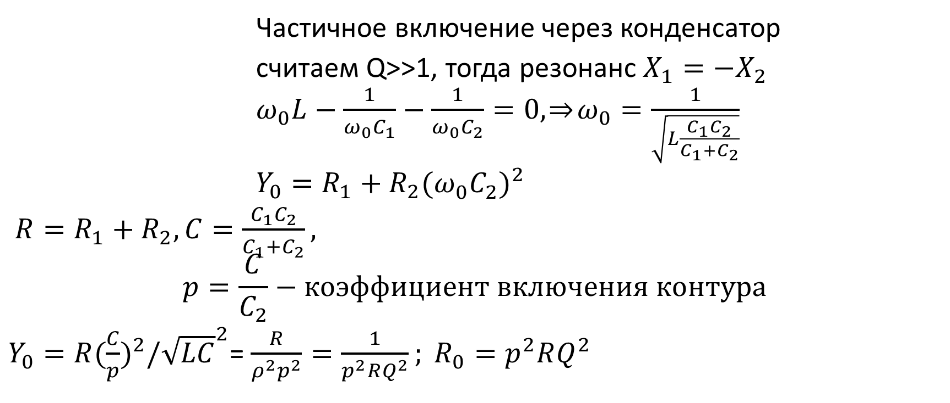
Частичное включение контура
Частичное включение через конденсатор
считаем Q>>1, тогда резонанс $X_{1}{=−X}_{2}$
$ω_{0}L−\frac{1}{ω_{0}C_{1}}−\frac{1}{ω_{0}C_{2}}=0, \underset{⇒}{ }ω_{0}=\frac{1}{\sqrt{L\frac{C_{1}C_{2}}{C_{1}{+C}_{2}}}}$
$Y_{0}=R_{1}+R_{2}{(ω_{0}^{ }C_{2}^{ })}^{2}$
$R=R_{1}+R_{2}, C=\frac{C_{1}C_{2}}{C_{1}{+C}_{2}},$
$$p=\frac{C}{C_{2}}−коэффициент включения контура$$
$Y_{0}=R(\frac{C}{p})^{2}/{\sqrt{LC}}^{2}$= $\frac{R}{ρ^{2}p^{2}}=\frac{1}{p^{2}RQ^{2}}; R_{0}=p^{2}RQ^{2}$

Slide 26
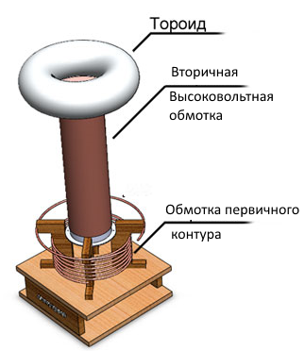
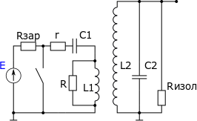
Использование явления резонанса
Резонансный трансформатор
(характерный пример – трансформатор Тесла)

Slide 27
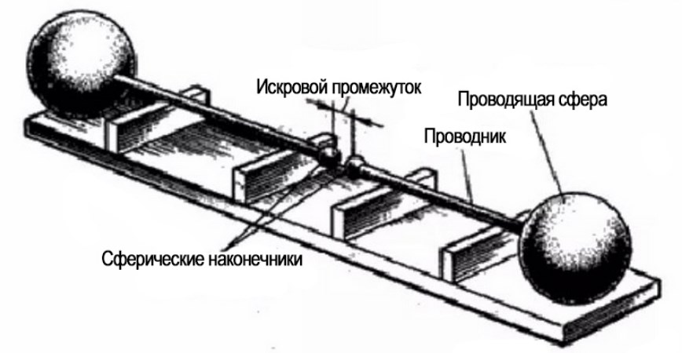
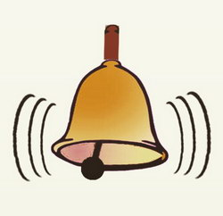
Использование явления резонанса
Радиоустройства:
Антенна, селекция диапазона.
Излучатель Герца: Аналог:

Slide 28
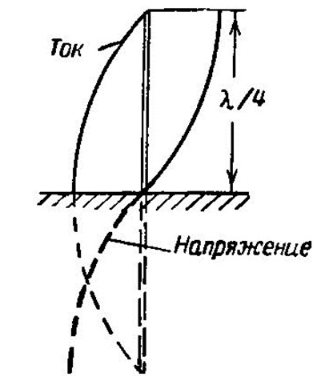
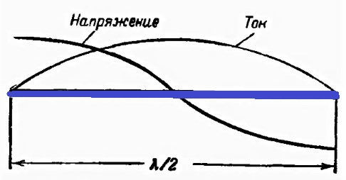
Использование явления резонанса
Радиоприем
Антенны настоящим колебательным контуром не являются, в них наблюдается явление стоячей электромагнитной волны, которое приводит к излучению электромагнитных волн. Однако явление резонанса в них присутствует, примерно как в струне:

Slide 29
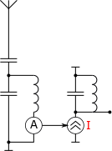
Использование явления резонанса
Селекция диапазона
Без использования колебательного контура невозможно (практически невозможно) осуществить прием радиосигнала:

